Slide 1
MLOps
Введение
otus.ru

Slide 2



Проверить, идет ли запись
Меня хорошо видно
&& слышно? Ставьте «+» если все видно и слышно

Slide 3

MLOps Введение
Тема вебинара
Игорь Стурейко
Руководитель курсов: Reinforcement Learning, ML Professional, ML Basic, MLOps, FinML
Teamlead, главный инженер проекта,
Физический факультет МГУ, PhD теоретическая физика
Опыт:
Более 20 лет занимался прикладной математикой и мат моделированием
(Data Scientist) (Python, С++)
Анализ временных рядов, эволюционные модели, финансовые модели
@stureiko (TG)
LinkedIn: igor-stureiko
@rl_fintech (Мой канал о моделях в бизнесе)

Slide 4










Правила вебинара
Условные
обозначения
Активно
участвуем
Индивидуально
Off-topic обсуждаем
в учебной группе
Время, необходимое
на активность
Пишем в чат
Задаем вопрос
в чат или голосом
Говорим голосом
Документ
Вопросы вижу в чате,
могу ответить не сразу
Ответьте себе или
задайте вопрос

Slide 5
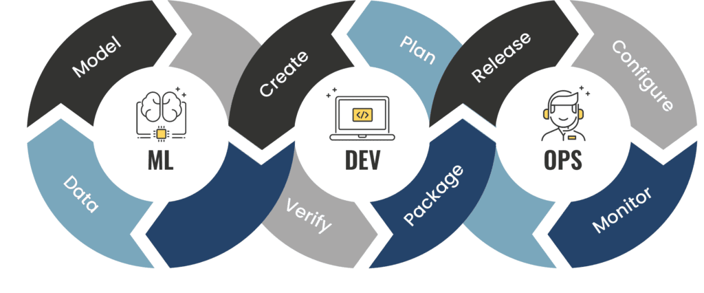
Маршрут вебинара
Знакомство
О курсе
Что такое MLOps
Облачные платформы
Инструменты необходимые на курсе
Рефлексия

Slide 6
Цели вебинара
К концу занятия вы сможете
1. | Наладить эффективное обучение
2. | Понимать что такое MLOps
3. | Понять структуру курса и используемые инструменты

Slide 7
Смысл
Зачем вам это знать
1. | Интерактив на занятиях - лучшее освоение умений
2. | Чтобы заложить основы для дальнейшего обучения на курсе

Slide 8
Знакомство

Slide 9




Расскажите о себе
Напишите, пожалуйста, в чат или скажите голосом
Как вас зовут?
Какой опыт в IT?
Заполните информацию
в разделе «О себе»
в личном кабинете
Какие ожидания
от курса?

Slide 10
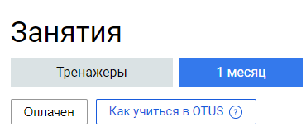
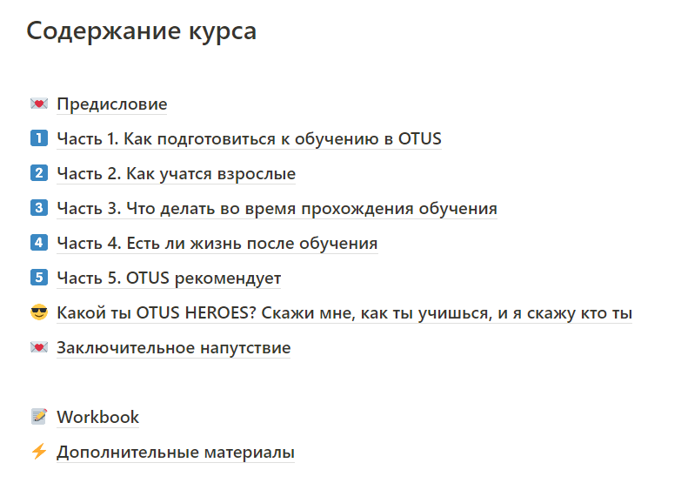
Как подготовиться к обучению
Полезный курс о том, как эффективно учиться
Notes:
Рассказать про бесплатный текстовый курс о том, как учиться. где найти: доступен в ЛК + приложена ссылка в материалы вводного занятия

Slide 11
О курсе

Slide 12









Карта курса
1. Процессы
HomeTask
2. Инфраструктура
3. Подготовка данных
HomeTask
HomeTask
5. Валидация
4. Моделирование
HomeTask
HomeTask
6. Развертывание
7. Мониторинг
HomeTask
HomeTask
8. Курсовой проект

Slide 13
Программа модуля
1 | 2 | 3 | 4 | 5 | 6 | 7 | 8
1. Процессы
Вводное занятие, знакомство с курсом
Цели и метрики ML проектов
Организация исходного кода
Взаимодействие с командой
Практика – Формирование процессов команды
HomeTask

Slide 14
Результат от курса
Что получите от курса
познакомитесь с новой областью
научитесь адаптировать решения для применения в продакшн стадии
изучите ключевые особенности надежного развертывания
Познакомитесь с коллегами
За время курса
Освоите всю цепочку жизненного цикла модели
Подготовка инфрастурктуры
Предобработка данных и создание модели
Развертывание модели и мониторинг
Создадите финальный проект
Notes:
Расскажите о содержании проектной работы
и формате защиты, а также можно ли будет добавить проект в своей портфолио

Slide 15




Как будем учиться?
Вебинары
Два дня в неделю, 20:00.
(запись и материалы
выкладывают, как правило,
на следующий день после
вебинара)
Домашние задания
1 дз в неделю.
Дедлайна нет, кроме окончания курса :)
Типовой срок проверки:
2-3 дня
Чат в телеграм
Задавайте вопросы, обменивайтесь инсайтами.
Наш чат – это #OTUS MLOps-2026-03
Notes:
Расскажите об особенностях ДЗ, важности их
выполнения и связи с итоговым проектом, скорости проверки и критериях оценки. Если на курсе есть ментор,
то рассказать о формате взаимодействия.

Slide 16



Отзывы
Всегда рады вашим конструктивным отзывам :)
Вебинары во многом адаптивны.
Мы следим за результатами опросов, обсуждениями в телеграм и ДЗ.

Slide 17





Лайфхаки
Определитесь зачем оно вам? Зачем вы пришли на курс?
Сделайте упор на тему, которая вам важна
Старайтесь полученные знания применять на практике
Задавайте вопросы,
так материал лучше усваивается
Регулярное выполняйте ДЗ (наверстать пропуски тяжело)
Объединяйтесь в группе и выполняйте проект совместно
Обсуждайте материал и задачи в учебной группе

Slide 18


Мотивация
Приготовьтесь к волнообразной реакции
от «ух ты как интересно», до «куда я попал?»
* в такие моменты вспоминайте
про цели обучения, которые вас мотивируют)
Первые уроки позволяют адаптироваться и «влиться» в процесс и могут показаться вам слишком простыми, особенно если вы имеете опыт разработки
Это нормально :)

Slide 19



Организационные вопросы
Про технические моменты:
Python 3, virtual environment (venv / conda / poertry / pip / conda)
Git / Github
Получите промо коды для Yandex Cloud у коммьюнити менеджера в группе
Какие инструменты будем использовать:
Python
Yandex Cloud
Docker / Docker Compose
Spark / PySpark
k8s
Практика на курсе:
Создание облачной инфрастурктуры
Создание конвейеров обработки

Slide 20
Ваши вопросы?

Slide 21
Идея MLOps

Slide 22
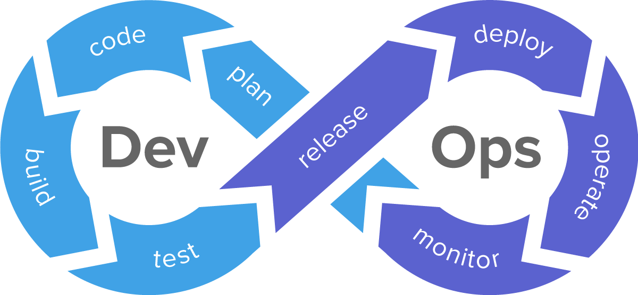
DevOps = Develop + Operations

Slide 23
MLOps = ML + Dev + Ops

Slide 24
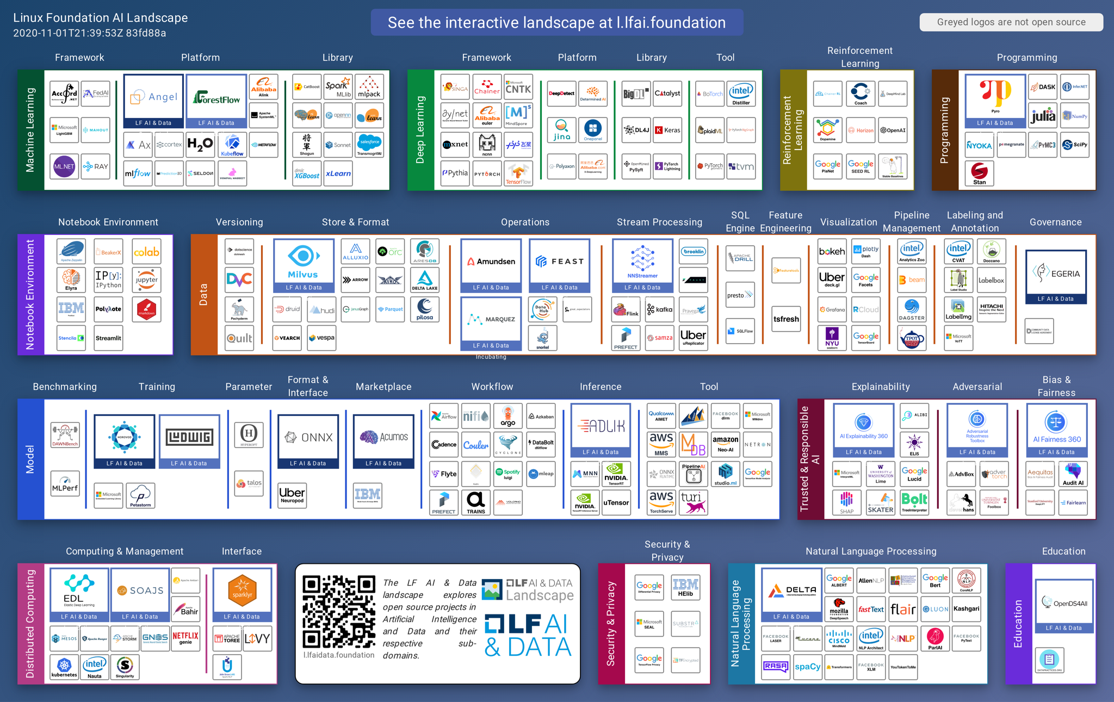
Инструменты MLOps
ref: ml-ops.org

Slide 25
Облачные платформы

Slide 26


Slide 27
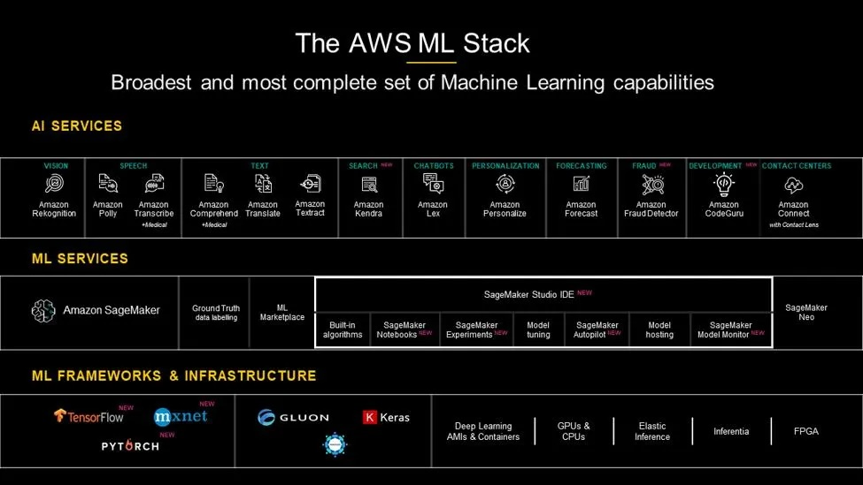

Slide 28
Yandex Cloud

Slide 29
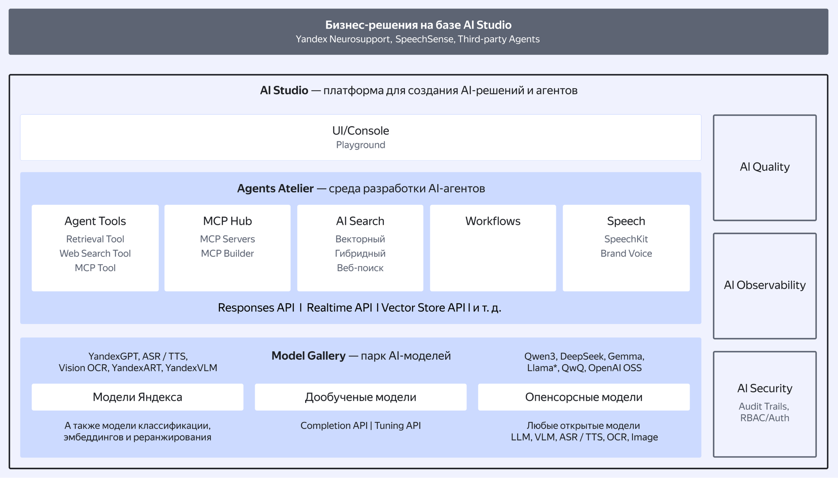

Slide 30
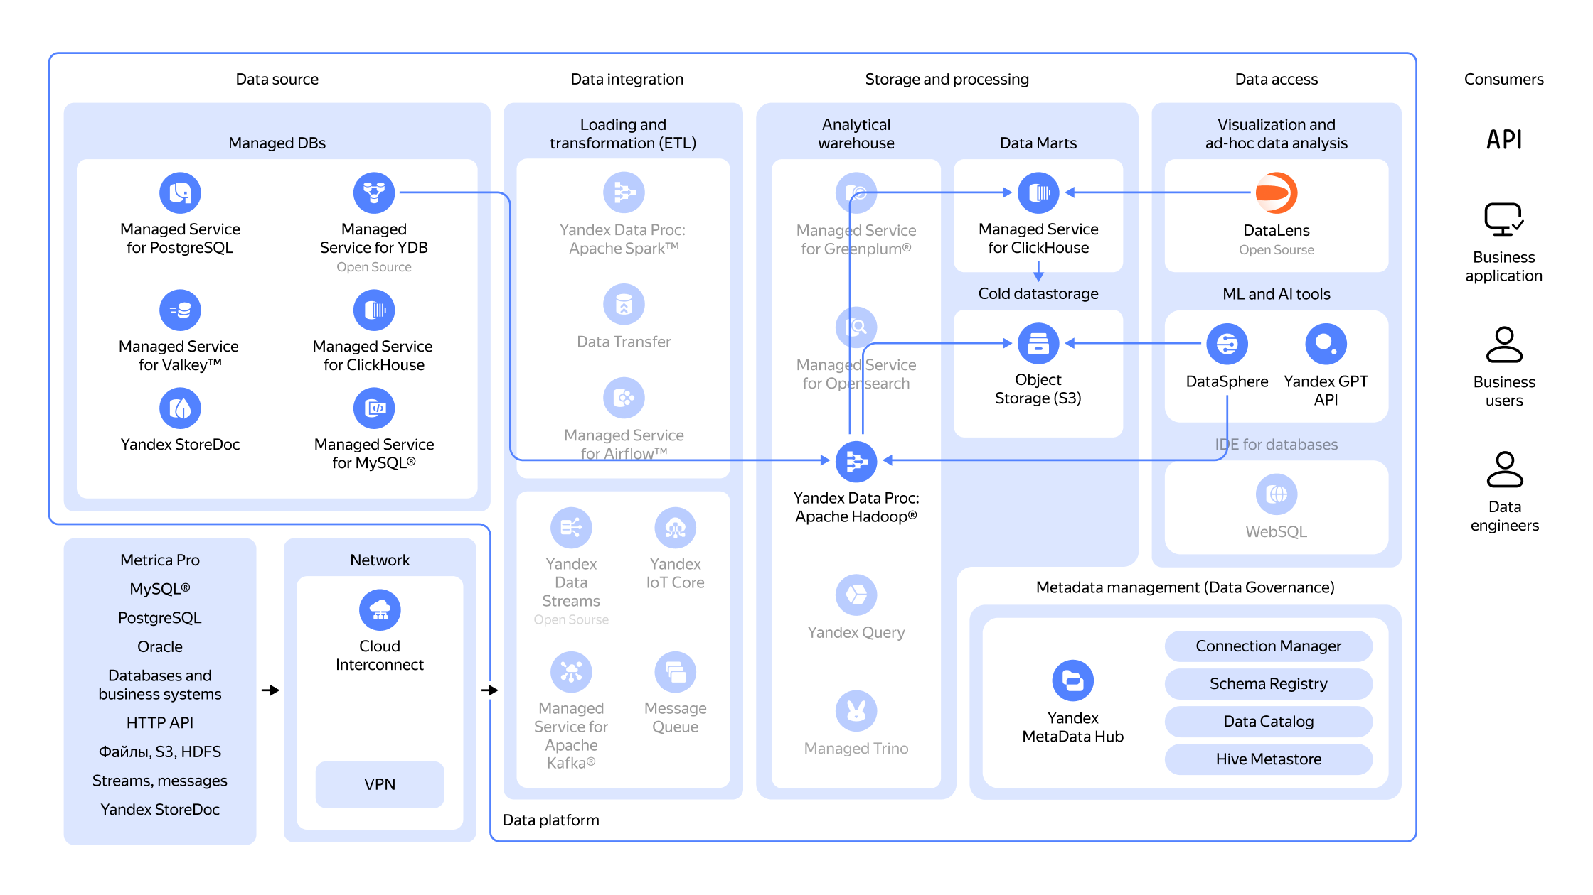

Slide 31


Вопросы?
Ставим “+”,
если вопросы есть
Ставим “–”,
если вопросов нет

Slide 32
Рефлексия

Slide 33
Цели вебинара
Проверка достижения целей
1. | Наладили эффективное обучение
2. | Поняли что такое MLOps
3. | Поняли структуру курса и используемые инструменты

Slide 34
Тезисы
Подведем итоги
1. | MLOps набор практик и инструментов направленных на последовательное и эффективное внедрение и поддержку моделей машинного обучения
2. | MLOps это больше про процессы чем про модели и именно на процессах нам следует сосредоточиться

Slide 35


Рефлексия
С какими впечатлениями уходите с вебинара?
Какие примеры использования RL вам показались наиболее интересными?
Что показалось сложным?
Notes:
Запланируйте пару минут на рефлексию в конце занятия. Чтобы студенты действительно делились обратной связью, рекомендуем не относиться к этому формально и варьировать вопросы в зависимости от темы, формата занятия, аудитории, текущей ситуации.
Варианты вопросов (вы можете задавать свои):
что в прошедшем занятии вам показалось наиболее полезным?
с какими тезисами вебинара вы не согласны?
по какому вопросу захотелось глубже изучить информацию?
с какими выводами уходите с занятия?
насколько тема была для вас сложной?
какой знания получилось применить на практике на вебинаре?
понимаете ли вы, как применять на практике то, что узнали на вебинаре. Если да, то как?
какой раздел вебинара показался вам самым сложным для понимания?
по какому разделу вам не хватило информации и примеров?

Slide 36
Заполните, пожалуйста,
опрос о занятии
по ссылке в чате

Slide 37


Следующий вебинар
Цели и метрики ML проектов
Ссылка на вебинар будет в ЛК за 15 минут
Материалы
к занятию в ЛК — можно изучать
Обязательный материал обозначен красной лентой

